Slide 1
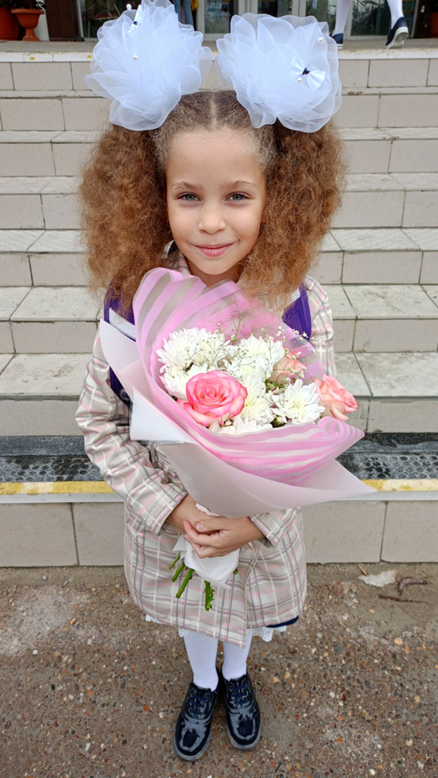
Корякина Лидия Алексеевна
9 лет

Slide 2
Профессия повар

Slide 3
Повар – это человек, профессией которого является приготовление пищи. Повар готовит супы, вторые блюда, кондитерские изделия, напитки и другую пищу. Знает, как правильно хранить продукты, готовить разные блюда по рецептам и умеет оформлять приготовленное.

Slide 4
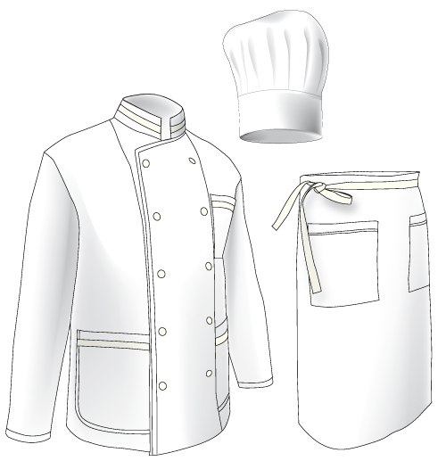
Традиционна одежда повара состоит из колпака, двубортной куртки, платка (галстука), фартука и брюк.

Slide 5
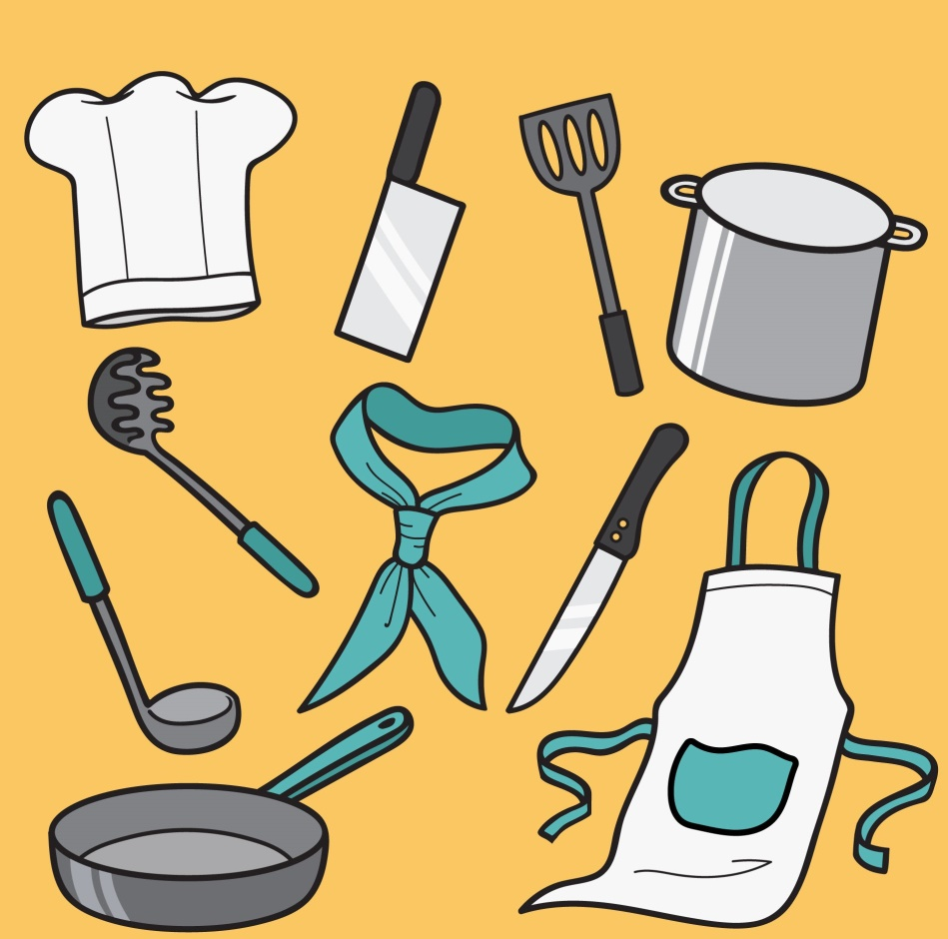
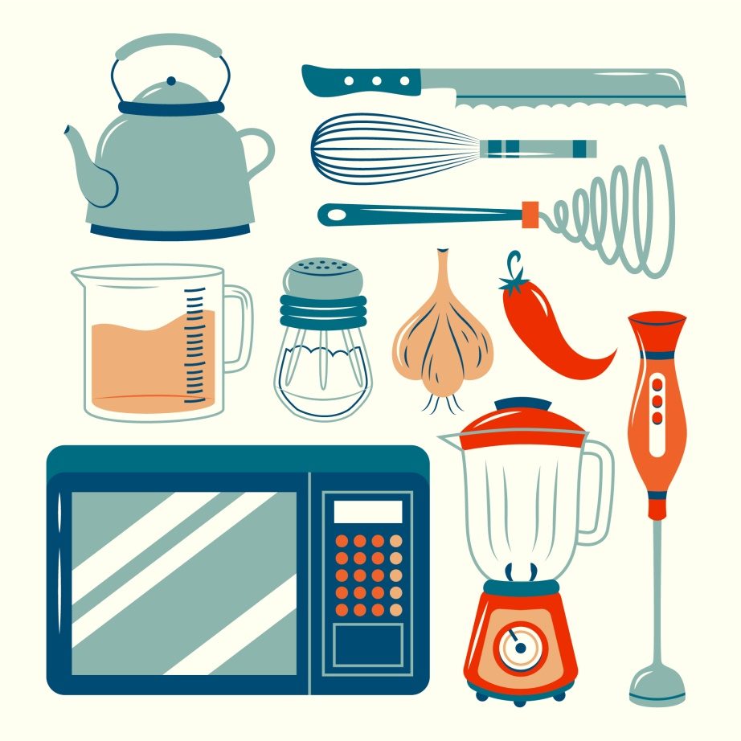
Кухонная утварь (базовые предметы) повара: - Поварской нож; - Маленький нож; - Хлебный нож; - Разделочная доска; - Сковорода с антипригарным покрытием; - Стальная или чугунная сковорода без покрытия; - Терка; - Набор мисок; - Кастрюля с крышкой и ковш; - Противень; - Набор контейнеров; - Лопатка и ложка; - Венчик; - Толкушка для картофеля; - Дуршлаг; - Кухонные щипцы; - Кухонные ножницы; - Кухонные весы.

Slide 6
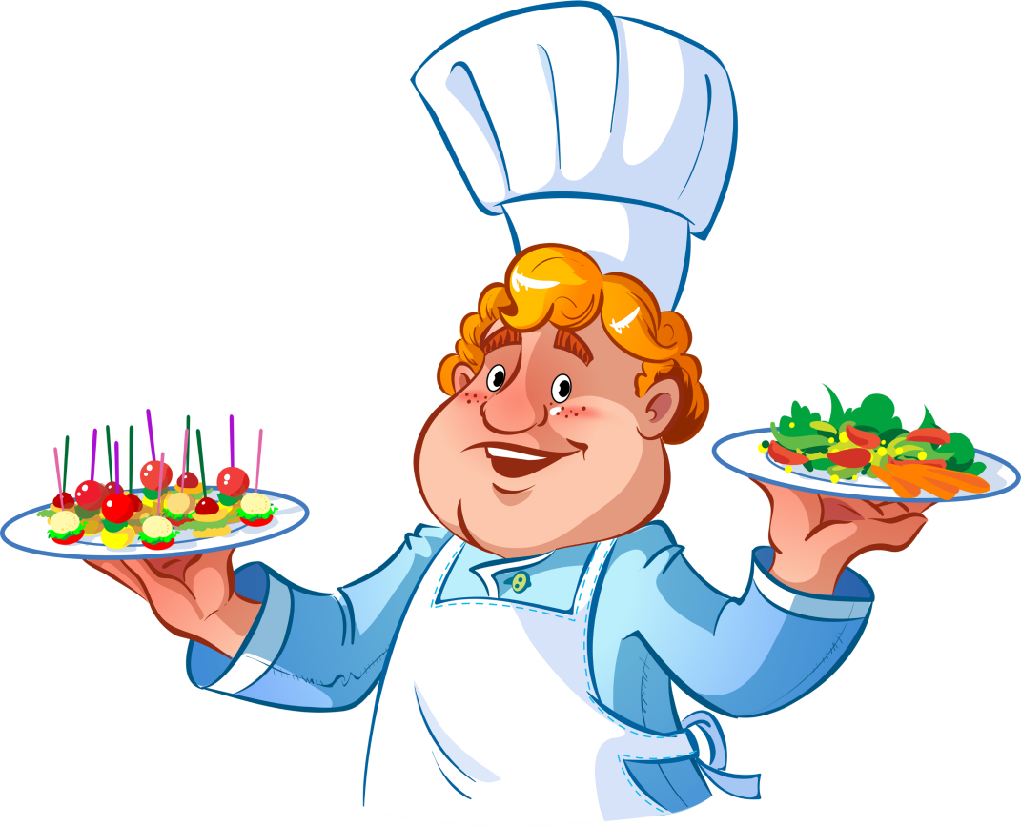
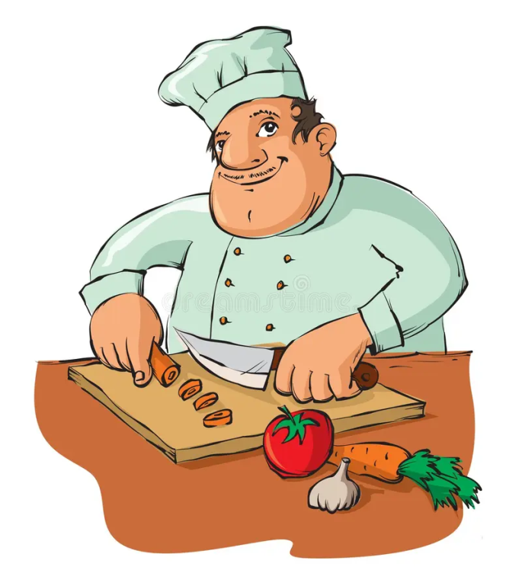
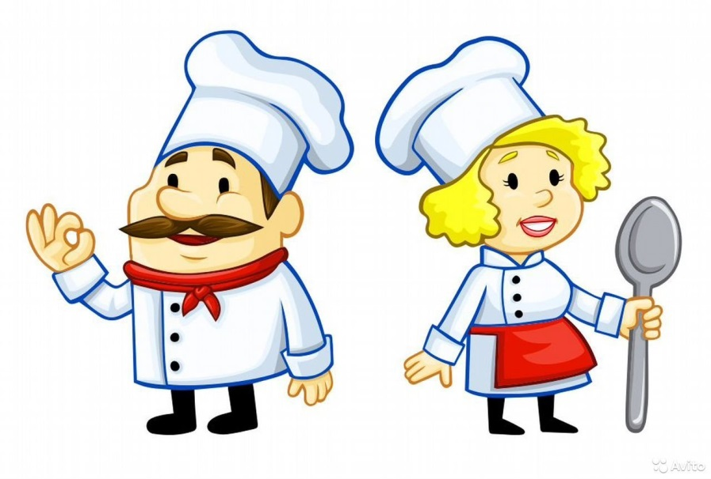
Повара трудятся в детских садах, школах, столовых, ресторанах, кафе, воинских частях.

Slide 7
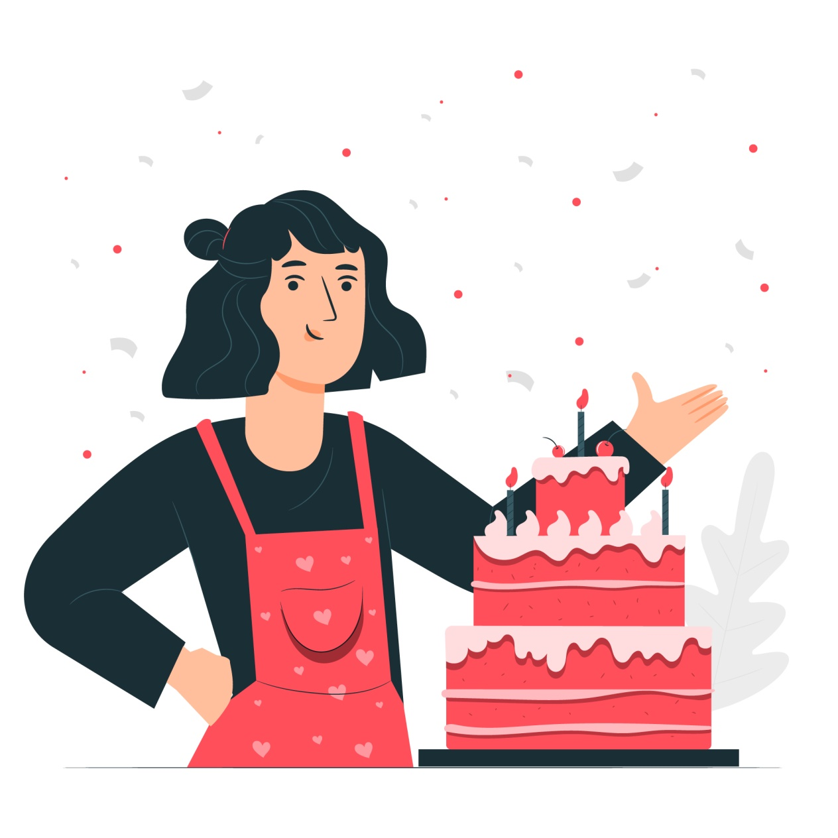
Повар-кондитер — это специалист в области кулинарии, который специализируется на приготовлении десертов, выпечки, кондитерских изделий и сладких блюд. Эта профессия требует творческого подхода к созданию разнообразных сладких шедевров, а также знаний о различных ингредиентах, техниках приготовления и декорирования.

Slide 8
Пекарь ― это специалист, отвечающий за процесс выпекания хлеба и различных хлебобулочных изделий. Он может трудиться как в небольших пекарнях, так и на крупных предприятиях общественного питания.

Slide 9
Пиццамейкер — это повар, который специализируется на изготовлении пиццы. Он работает в ресторанах и кафе, а также службах доставки готовых блюд.

Slide 10
Кок — это судовой повар (офицерский или командный), специальное звание матроса-мастерового, готовящего пищу на военных кораблях.

Slide 11
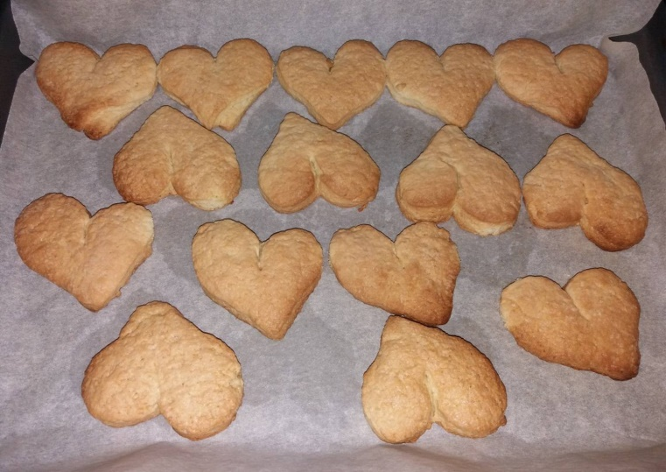
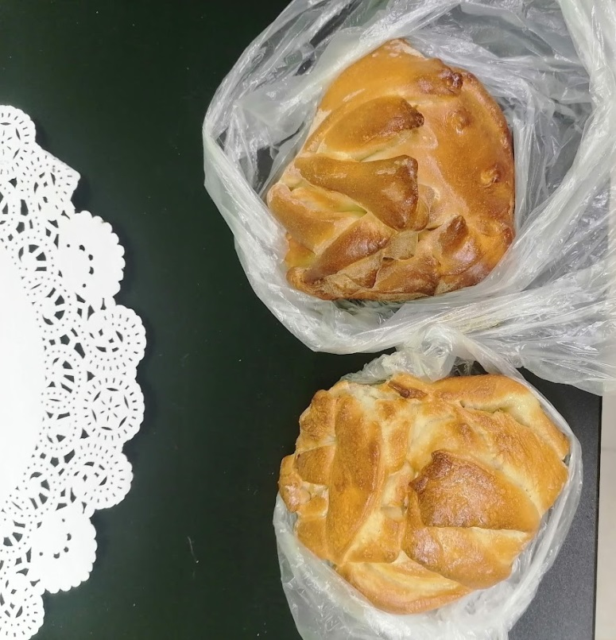
Когда я выросту, я мечтаю стать поваром, потому что просто обожаю готовить! Сейчас, без посторонней помощи я могу испечь печенье, шарлотку, творожные конфеты, пожарить яйца. А однажды я даже посещала мастер класс по выпечке.

Slide 12
Самый главный он в столовой. Кто еду готовит? - Повар.

Slide 13
Спасибо за внимание!

